Slide 1

Predict Clicked Ads Customer Classification by using Machine Learning
Created by:
Wika Rabila Putri
rabilaputri@gmail.com
https://www.linkedin.com/in/wika-rabila-putri/
Sebagai lulusan baru dari Program Studi Manajemen Keuangan, saya memiliki semangat belajar yang tinggi dan antusiasme besar terhadap dunia data dan business analytics. Saya baru memulai perjalanan dalam mempelajari data dan business analytics, serta membangun dasar yang kuat dalam penggunaan SQL, Python, dan Data Visualization. Dengan pengalaman dari pelatihan dan magang virtual di bidang data, saya siap mengaplikasikan keterampilan saya untuk memberikan solusi inovatif dan mendukung pengambilan keputusan yang lebih baik dalam dunia bisnis.

Slide 2
Overview
Sebuah perusahaan di Indonesia ingin mengetahui efektifitas sebuah iklan yang mereka tayangkan, hal ini penting bagi perusahaan agar dapat mengetahui seberapa besar ketercapainnya iklan yang dipasarkan sehingga dapat menarik customers untuk melihat iklan.
Dengan mengolah data historical advertisement serta menemukan insight serta pola yang terjadi, maka dapat membantu perusahaan dalam menentukan target marketing, fokus case ini adalah membuat model machine learning classification yang berfungsi menentukan target customers yang tepat

Slide 3
Business Recommendation & Simulation
Recommendation
1. Tingkatkan Keterlibatan Pengguna
Rekomendasi: Tingkatkan keterlibatan pengguna dengan konten yang lebih interaktif dan menarik. Fitur "Daily Internet Usage" dan "Daily Spent Time on Site" menunjukkan pentingnya keterlibatan.
Action: Implementasikan fitur seperti konten personalisasi, notifikasi, dan elemen interaktif untuk mendorong pengguna agar lebih aktif di situs Anda.
2. Targetkan Segmen dengan Pendapatan Tinggi
Rekomendasi: Sesuaikan iklan untuk pengguna di area dengan pendapatan tinggi, karena "Area Income" mempengaruhi klik iklan.
Action: Gunakan data demografis untuk menargetkan kampanye iklan pada segmen berpendapatan tinggi dengan produk atau layanan premium.
3. Personalisasi Iklan Berdasarkan Usia
Rekomendasi: Sesuaikan iklan dengan minat dan kebutuhan berbagai kelompok usia. Fitur "Age" menunjukkan pentingnya personalisasi.
Action: Buat kampanye dan konten iklan khusus usia untuk meningkatkan relevansi dan keterlibatan.
4. Optimalkan Penempatan dan Waktu Iklan
Rekomendasi: Tentukan waktu dan tempat terbaik untuk menampilkan iklan berdasarkan "Daily Internet Usage" dan "Daily Spent Time on Site".
Action: Analisis pola aktivitas pengguna untuk menjadwalkan iklan pada waktu puncak dan tempatkan iklan di posisi strategis untuk visibilitas maksimum.
Klik disini untuk code Task 4
Klik disini untuk code Task 3

Slide 4
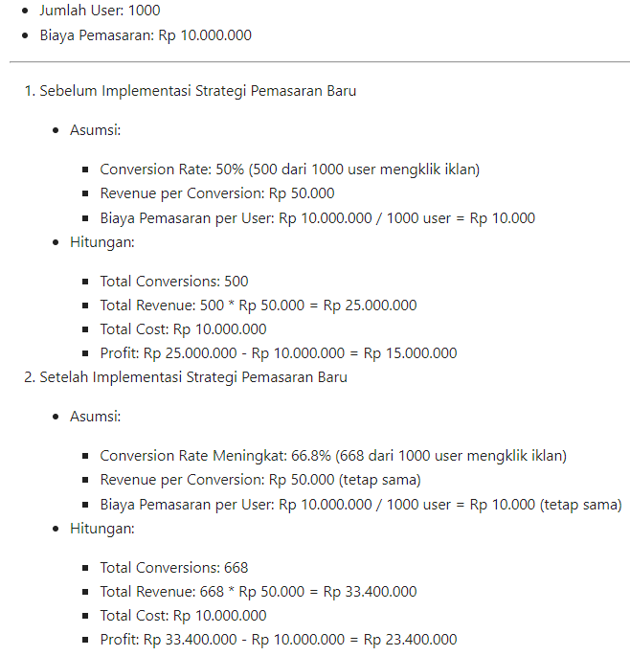
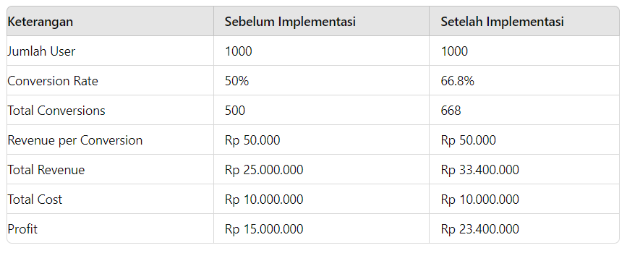
Business Recommendation & Simulation
Business Simulation
Kesimpulan
Dengan menggunakan strategi pemasaran baru, conversion rate meningkat dari 50% menjadi 66.8%, yang menghasilkan peningkatan revenue dari Rp 25.000.000 menjadi Rp 33.400.000. Profit juga meningkat secara signifikan dari Rp 15.000.000 menjadi Rp 23.400.000. Implementasi strategi pemasaran yang lebih efektif terbukti memberikan dampak positif yang besar pada keuntungan bisnis.
Klik disini untuk code Task 4
Klik disini untuk code Task 3

